Slide 1

17.4 薄膜的等厚干涉
一 、劈尖干涉
1、劈尖干涉装置
劈尖：指薄膜两表面互不平行，且成很小夹角的劈形膜。
介质劈尖
空气中的介质劈尖
介质中的空气劈尖
空气劈尖
劈尖干涉条纹定域在薄膜表面附近

Slide 2
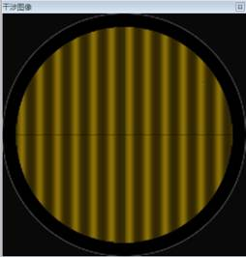
2、劈尖干涉光程差分析
平行光垂直入射
很小
{
明条纹
=
暗条纹

Slide 3
3、劈尖干涉图样分析
(1) 明纹中心处劈尖厚度
`
(2) 暗纹中心处劈尖厚度
空气劈尖：棱边处
e=0
为暗条纹

Slide 4
(3) 相邻明或暗条纹中心对应的厚度差
相等
每移动1个条纹，
膜厚度改变
`
(4) 条纹间距
相等，疏密程度与θ 有关
θ < 1º

Slide 5
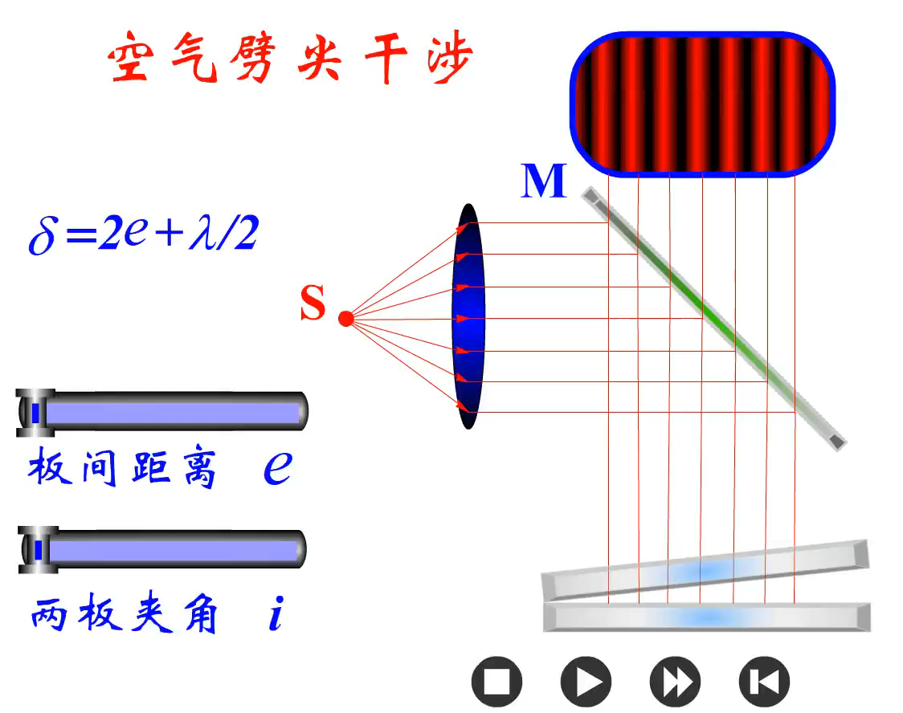
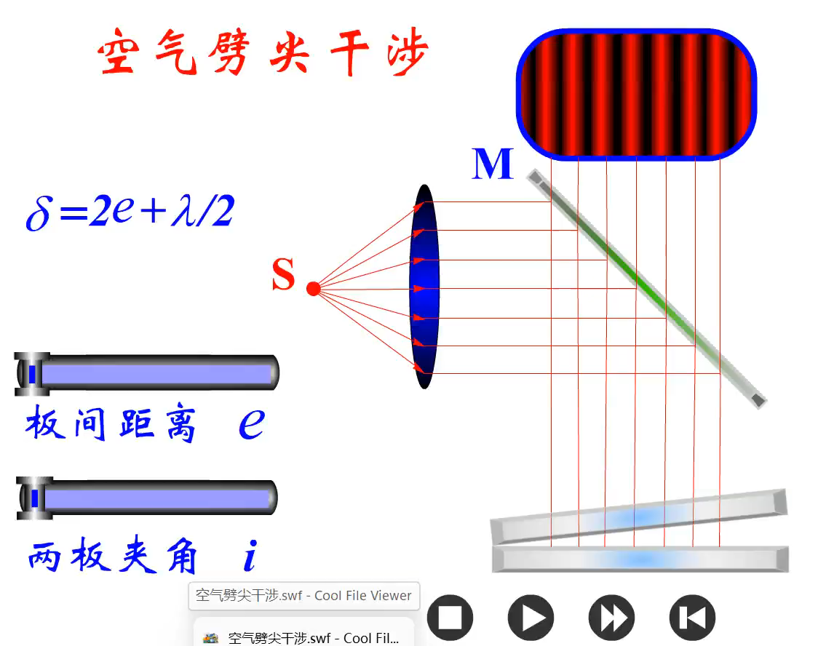
讨论
劈尖干涉条纹的动态变化问题
E
B
A
条纹间距变小
向棱边方向移动
E
B
A
条纹间距不变
向棱边方向移动

Slide 6
二、劈尖干涉的应用
1、检查表面平整度
有凹处
有凸起
被检体
被检体
n
n

Slide 7

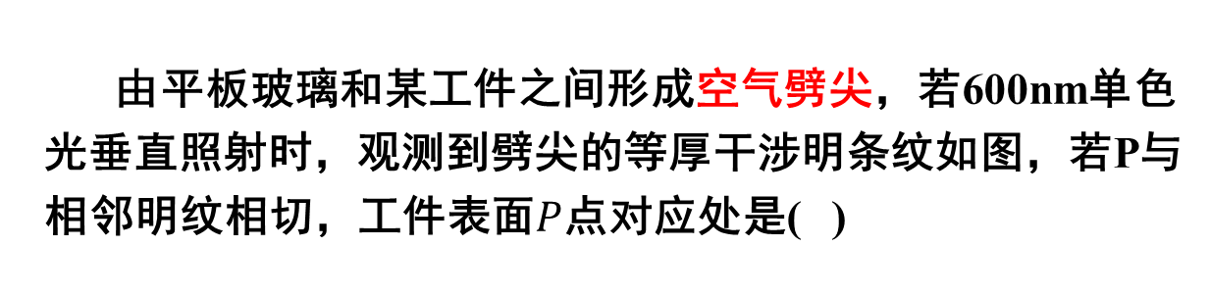
讨论
由平板玻璃和某工件之间形成空气劈尖，若600nm单色光垂直照射时，观测到劈尖的等厚干涉明条纹如图，若P与相邻明纹相切，工件表面$P$点对应处是( )
A 凸起的，最大高度为600nm
B 凸起的，最大高度为300nm
C 凹陷的，最大深度为600nm
D 凹陷的，最大深度为300nm
平板玻璃
工件

Slide 8
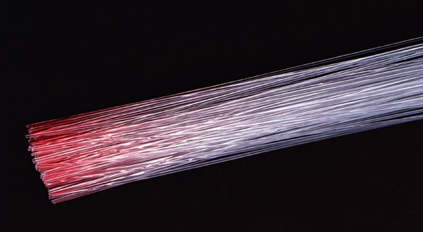
2、测量细丝、薄片厚度
D
θ
L
2023年6月，我国实现508公里光纤量子通信

Slide 9
实例分析
将光纤夹在介质板中构成空气劈尖，用波长为λ= 589.3nm的激光照射劈尖，测得光纤距劈尖顶点L=28.880mm，第1条明纹到第31条明纹的距离为4.295mm，求光纤的直径。
分析：
相邻明纹间距：
θ
D
L

Slide 10
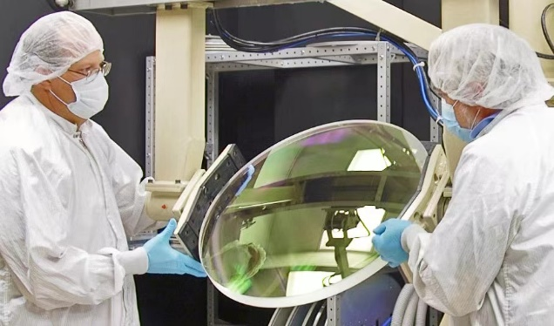
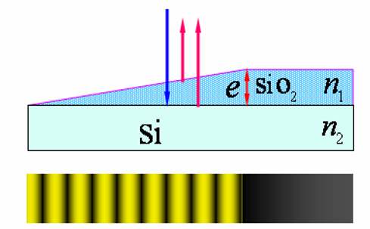
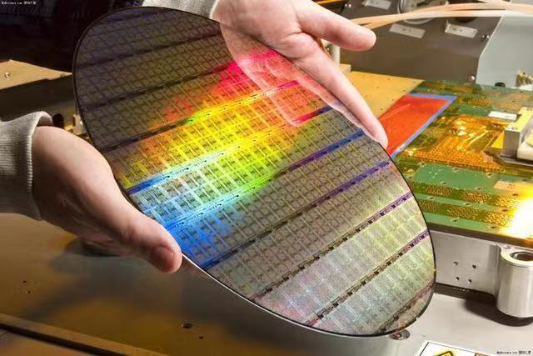
3、测量薄膜的厚度

Slide 11
实例分析
测Si表面SiO₂薄膜的厚度，已知Si的折射率为3.42，SiO₂的折射率为1.5，用氦氖激光(λ=632.8nm)垂直照射，在反射光中观察到在腐蚀区域内有6条暗纹，其中A端为暗纹，求SiO₂薄膜的厚度。
n₁=1.00
A
分析：
n₁< n₂ < n₃
n₂=1.5
B
n₃=3.42
k=0 ,1,2,3,4,5
k=5 为A点的暗纹

Slide 12

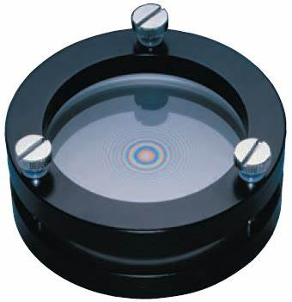
三 、牛顿环干涉
1、牛顿环装置
显微镜
L
S
M

Slide 13
2、牛顿环干涉光程差分析
明环
暗环

Slide 14
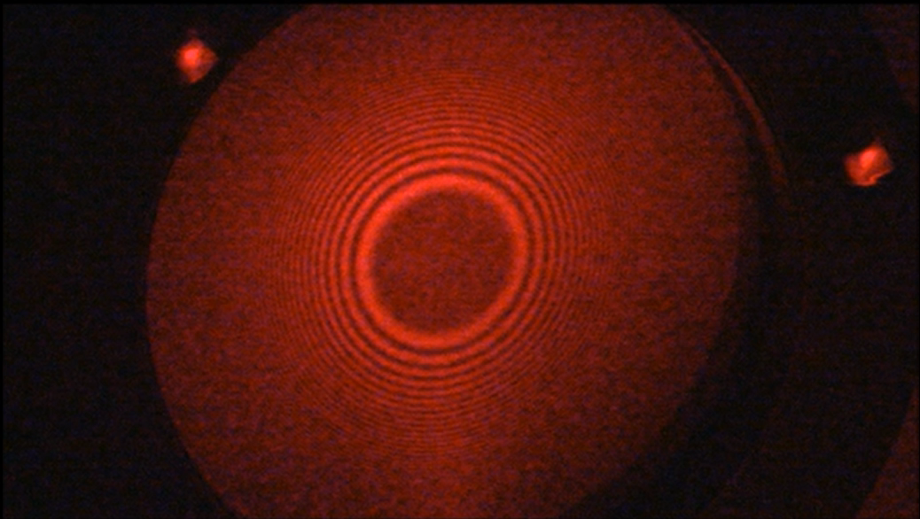
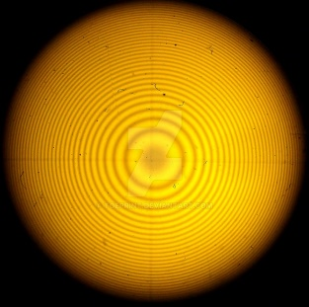
3、牛顿环图样分析
（1）条纹形状：同心圆环
相同的 e 对应同一级条纹
空气膜中心处 (e =0)
为暗纹
（2）条纹疏密：内疏外密
干涉级越高，环间距越小
间距随n、λ变
（3）条纹级次：内低外高
r 越大，干涉级越高

Slide 15
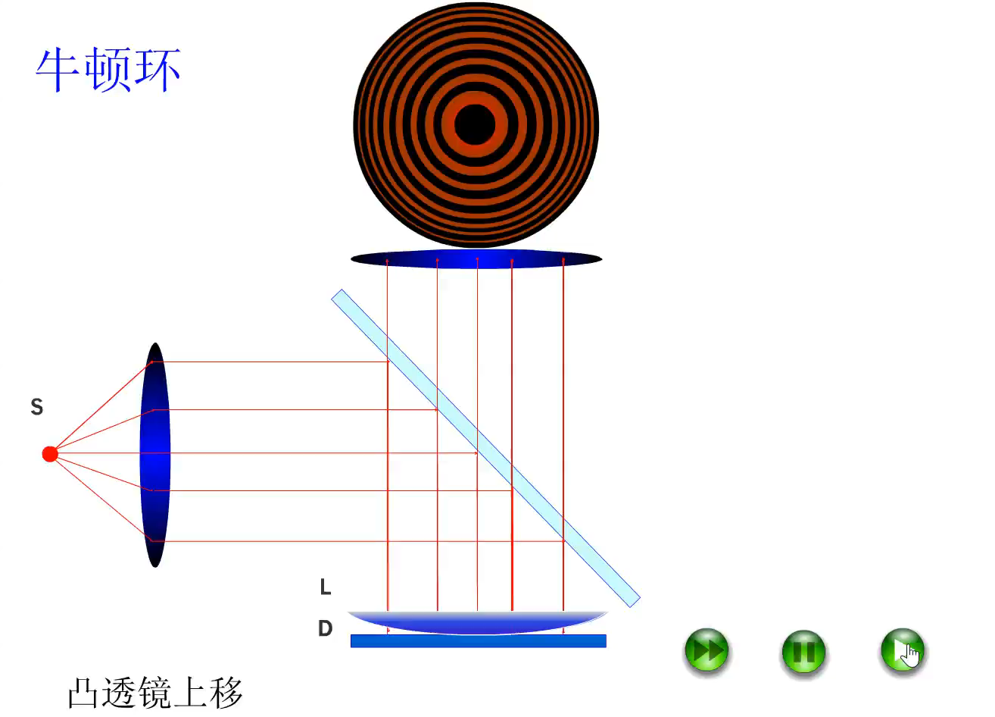
讨论
牛顿环干涉动态变化问题
e增大：
圆形条纹向内收缩
向中心湮灭
e减小：
圆形条纹向外扩张
从中心冒出
中心处明暗交替变化

Slide 16
四、牛顿环的应用
明环：
暗环：
测光波波长
测透镜球面镜半径
检查光学仪器表面质量
研究机械零件内应力的分布

Slide 17
应用1：测量光波波长
光垂直照射空气中的牛顿环，借助于显微镜测得由中心往外数第k级明环半径 ，从k级往外数第16个明环半径为 ，平凸透镜的曲率半径为 。试求该光的波长。
解：由明环半径公式

Slide 18
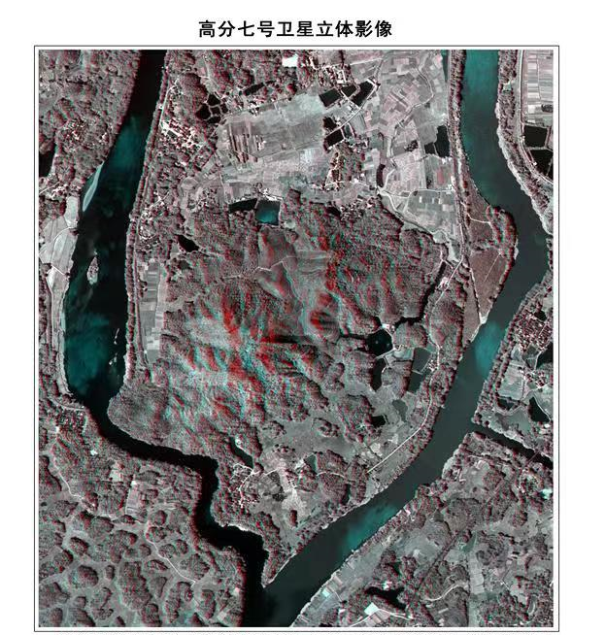
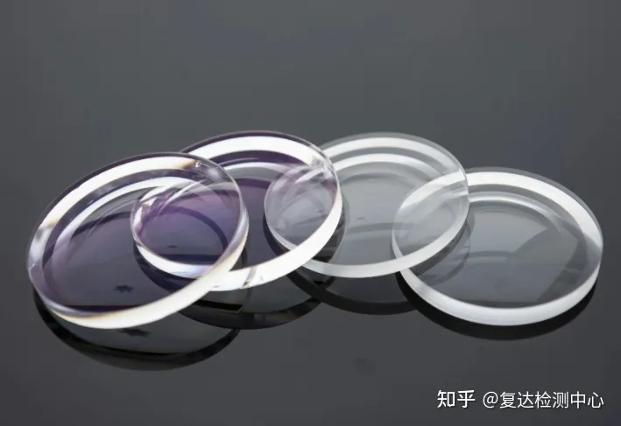
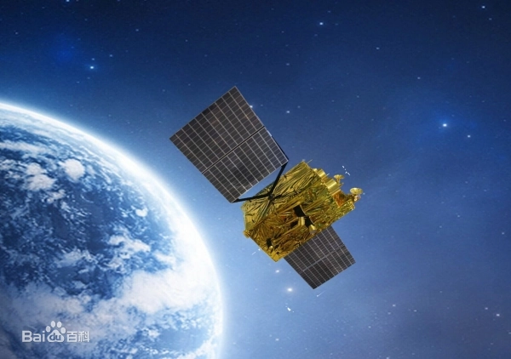
应用2：测量透镜球面曲率半径
地面像元分辨率优于0.8m，
能获取5谱段高空间分辨率
立体测绘遥感数据。
2020年免费开放高分1号6号卫星的16米全球数据。

Slide 19
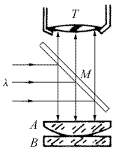
观察牛顿环的装置如图所示。波长λ=589nm的钠光平行光束，经部分反透平面镜M反射后，垂直入射到牛顿环装置上。今用读数显微镜T观察牛顿环，测得第k级暗环半径r_{k}=4.00mm，第k+5级暗环半径r_{k+5} = 6.00mm。求平凸透镜A的球面曲率半径R。
解：为空气薄膜牛顿环，折射率n=1

Slide 20
应用3：检查光学仪器样品表面质量
标准透镜
被检体
被检体
标准透镜
被检体
被检体

Slide 21
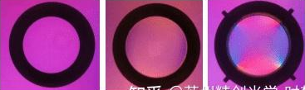
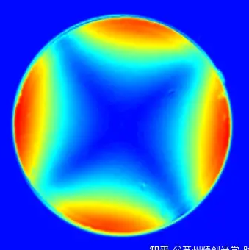
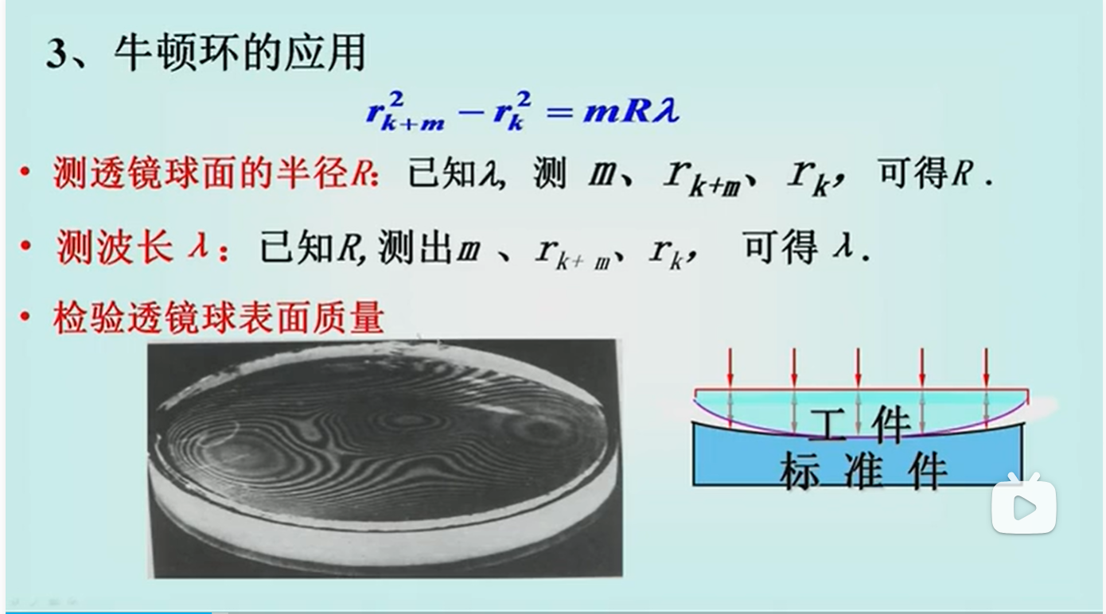
应用4：研究机械零件内应力的分布

Slide 22
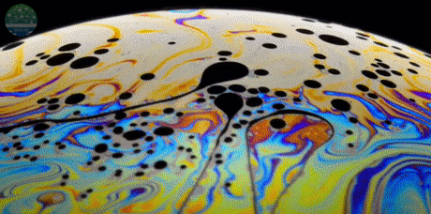
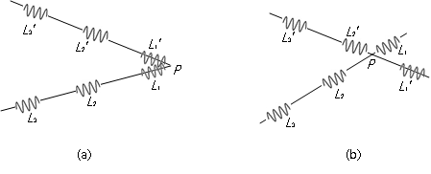
为什么要强调“薄膜”干涉 ？
讨论
相干时间Δt：原子一次发光的时间。
相干长度 ：光波列能相干的最大光程差，可视为一个光波列长度。
薄膜
厚膜

Slide 23
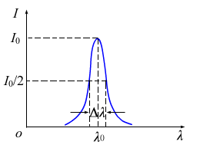
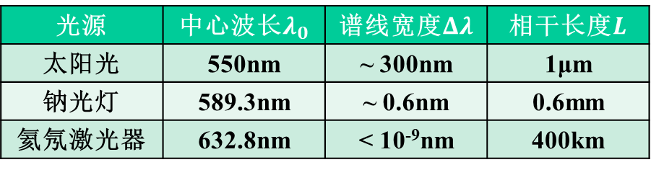
相干长度与谱线宽度之间的关系：
光谱曲线
光源 | 中心波长$λ_{0}$ | 谱线宽度$Δλ$ | 相干长度$L$
太阳光 | 550nm | ~ 300nm | 1μm
钠光灯 | 589.3nm | ~ 0.6nm | 0.6mm
氦氖激光器 | 632.8nm | < 10⁻⁹nm | 400km
谱线宽度Δλ
光源的时间相干性

Slide 24
作业：
P105: 二. 6，8；三.8，10

